Slide 1


Infrastructure as Code con Terraform... e Azure DevOps!
#ScottishSummit2021
Riccardo Cappello
Italian & 17:00

Slide 2

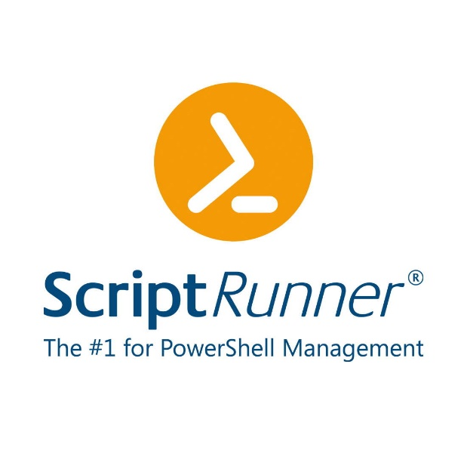



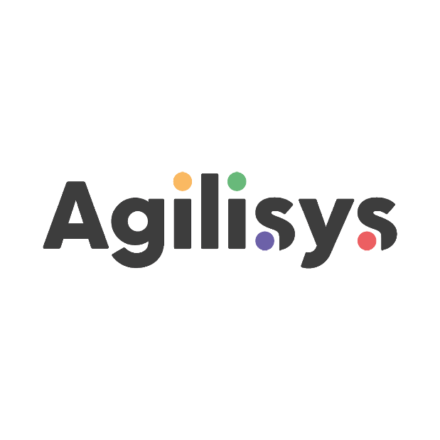

Our Sponsors

Slide 3




Riccardo Cappello
Senior Consultant Digital Innovation
Microsoft MVP
Accompagno I nostri clienti nell’adozione del Cloud e nell’Innovazione Digitale
Microsoft Azure MVP dal 2017
Intel Software Innovator dal 2018
DotNetToscana Staff Member
Twitter.com/rcappello
Linkedin.com/in/rcappello
Linkedin QRCode

Slide 4

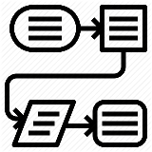



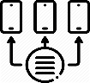

Cosa è IaC
Infrastructure as Code (IaC) è un metodo per effettuare il provisiong e la gestione della infrastruttura IT attraverso l’utilizzo di un codice sorgente piuttosto che attraverso procedure operative standard e processi manuali
Richiesta di cambiamenti all’infrastruttura
Rivisitazione del processo di delivery infrastrutturale
La richiesta di cambiamenti può avvenire tramite sistemi di ticketing, email o altri processi manuali
Alla base di dell’adozione dello IaC c’è una completa rivisitazione del processo di delivery dell’infrastruttura, questo è importante per capire come avvengono le richieste, di che tipo sono e quali attori sono coinvolti.
Presa in carico della richiesta
Automazione del processo di delivery infrastrutturale
L’IT prende in carico la richiesta quando la stessa ha tutte le informazioni necessarie ed è quindi esaustiva
Una volta ben chiaro il contesto e stabilito le regole, è necessario automatizzare la delivery delle componenti di infrastruttura.
Esecuzione della richiesta utilizzando il «Point&Click»
Self provisioning
Attraverso strumenti Point&Click, script o comunque sistemi manuali e spesso non standardizzati, la richiesta viene evasa
I passi precedenti fanno sì che la ciliegina sulla torta è quella di rendere autonome le persone nel richiedere cambiamenti dell’infrastruttura e, a seconda delle regole impostate nel processo, accettarle automaticamente o attendere la conferma di un supervisore.

Slide 5
Perché IaC?
Cloud e Virtual Environment sono API-Driven
Dinamicizzazione dell’infrastruttura di nuova generazione
Key Points
Standardizzazione dell’infrastruttura
Self Provisioning
Versionamento dell’infrastruttura
Gestione centralizzata delle policy
Riduzione del rischio
Infrastruttura documentata
Infrastruttura automatizzata
Abilitazione di NetOps via SDN
Abilitazione dell’integrazione con DevOps
Abilitazione al SecOps
Incremento della produttività

Slide 6



IaC come standard per il Delivery dell’infrastruttura
Professionale
Qualità elevata
Innovativo
Definizione formale dell’ Infrastruttura Deliverata
Versionamento dell’infrastruttura
Pieno controllo del ciclo di vita
Artefatti riutilizzabili
Incremento della qualità dell’Infrastruttura deliverata
Abilitazione all’automazione
Abilitazione DevOps/SecOps/NetOps
Integrazione di Policy e di automazione
Abilitazione del Self-Provisioning

Slide 7

Terraform
https://terraform.io

Slide 8
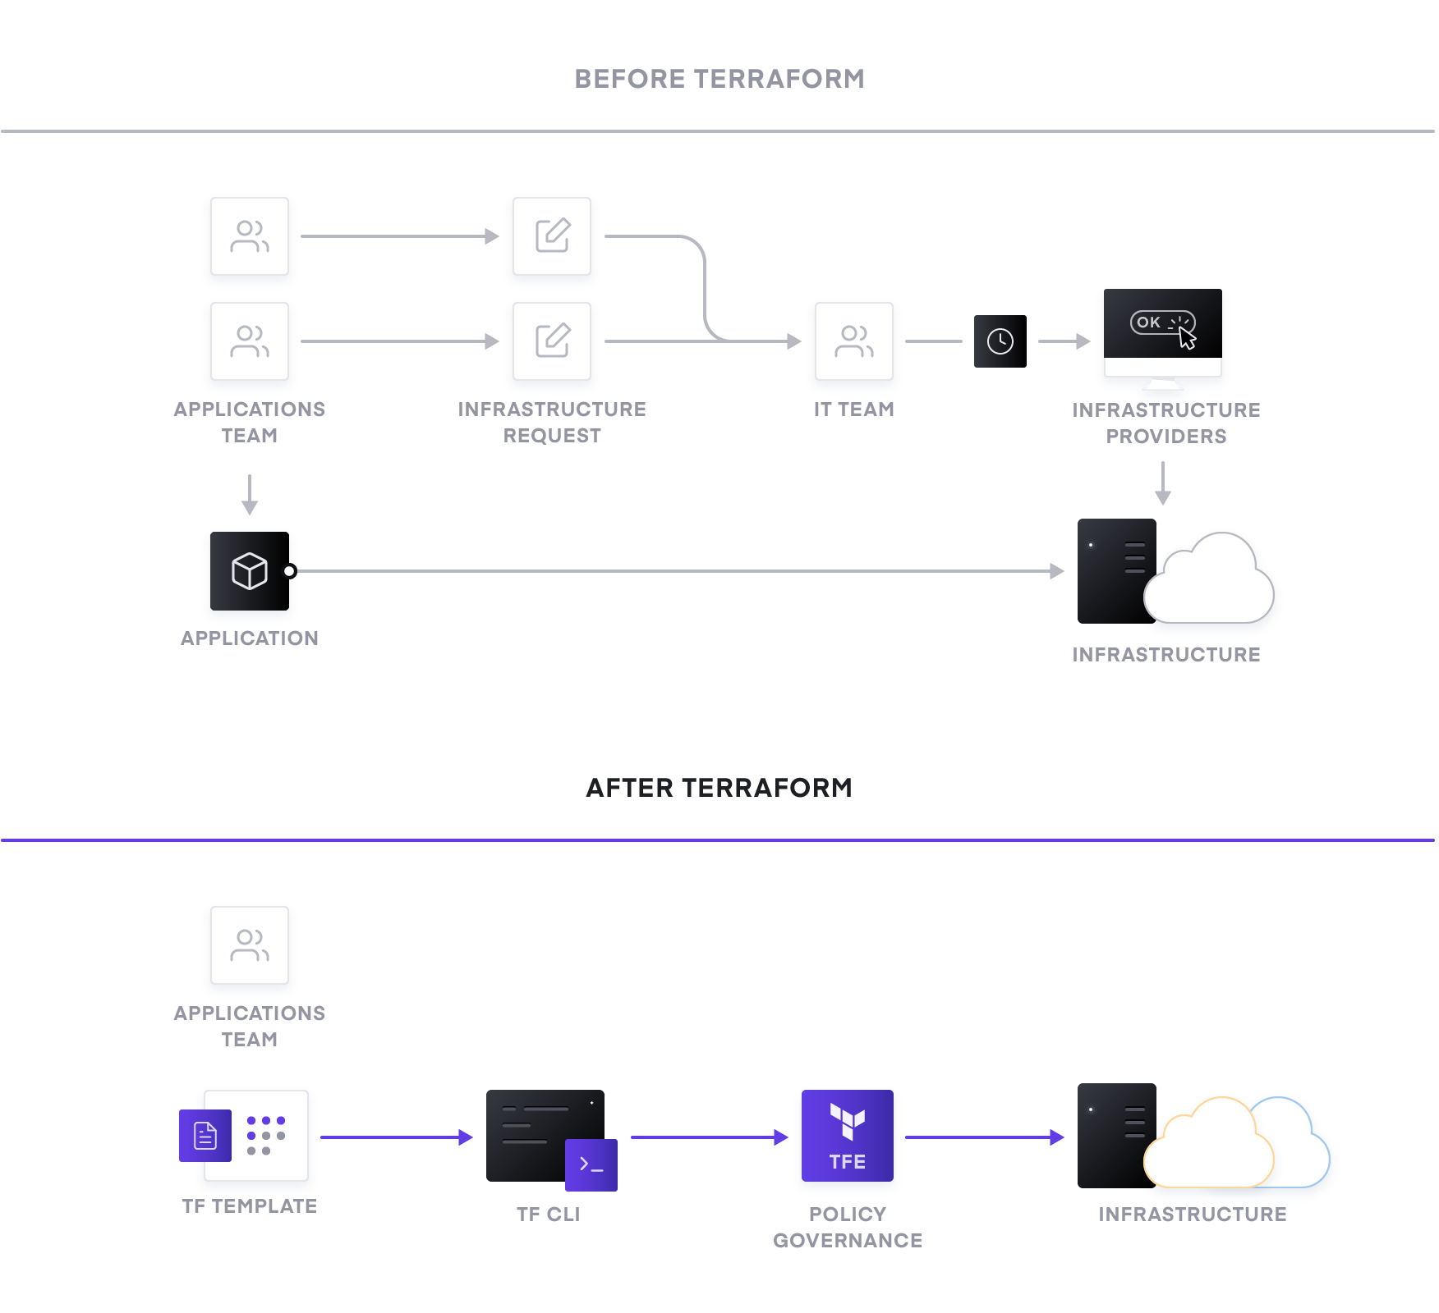
IaC con Terraform
Provisioning manuale del Team IT
Nessun versionamento dell’infrastruttura
Self Provisioning dei team applicativi
Versionamento dell’infrastruttura
Gestione automatizzata e centralizzata delle Policy

Slide 9
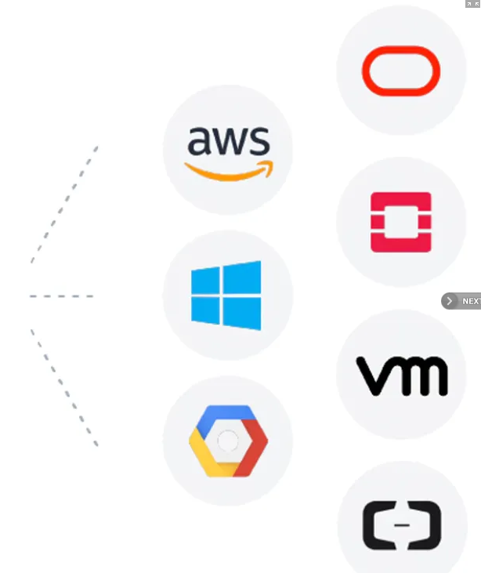




Concetti base
Terraform Core
Module
Infrastructure Code
Providers

Slide 10
Concetti base
Apply
Init
Plan
Destroy
Infrastructure Code
CLI
Cloud
Enterprise

Slide 11
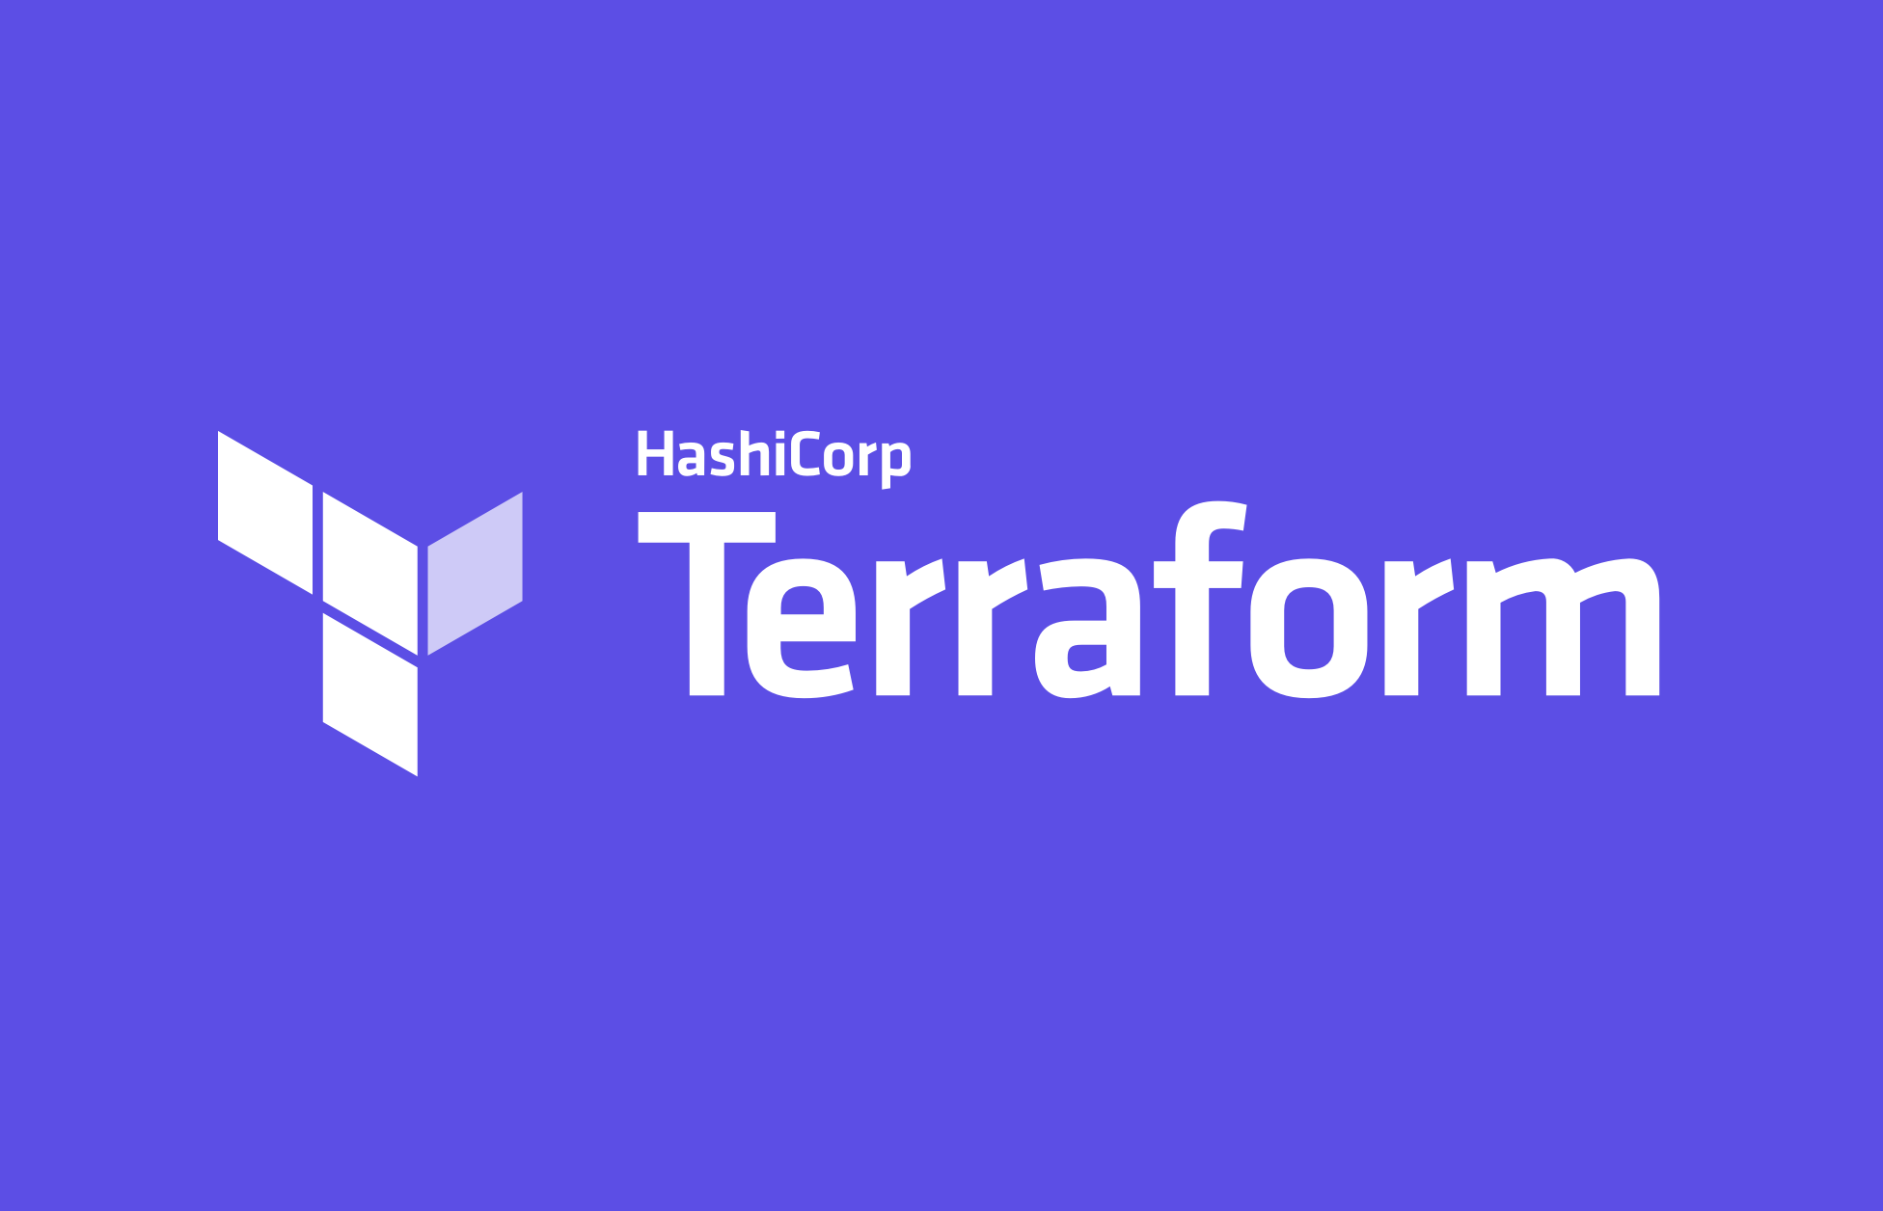
Demo
Terraform

Slide 12
Cosa è DevOps?
People. Process. Products.
Build& Test
Deploy
DevOps is the union of people, process, and products to enable continuous delivery of value to your end users.
“
Continuous Delivery
Develop
Operate
”
Plan & Track
Monitor & Learn

Slide 13
IaC in una Pipeline CI/CD
Repository
Build
Artifact
Release
Commit
Test
Publish
Delivery
Run
Il codice che descrive l’infrastruttura.
I cambiamenti possono scatenare una Build automatica.
Test del codice
Identificazione dei trigger per identificare le modifiche (manuale o automatico)
Pubblicare un package contenente i cambiamenti.
L’artifact può scatenare una Release
Pubblicazione delle modifiche in produzione
Trigger: Artifact o manuale (rollback etc)

Slide 14
Workflow approvativo
Commit
Test
Publish
Deploy
Run
Modifica del codice Terraform e Commit sul Azure Repo (o su altri repository supportati)
Eseguire il commando Terraform Init per verificare che non ci sono problem di configurazione e di collegamenti con I providers
Eseguire il commando Terraform Plan per verificare se ci sono differenze fra il codice pubblicato sul repository e l’infrastruttura che è in essere
Eseguire il commando Terraform Apply per effettuare il deploy delle modifiche all’infrastruttura
Accedere all’infrastruttura per verificare che le modifiche richieste siano effettivamente pubblicate in modo corretto

Slide 15
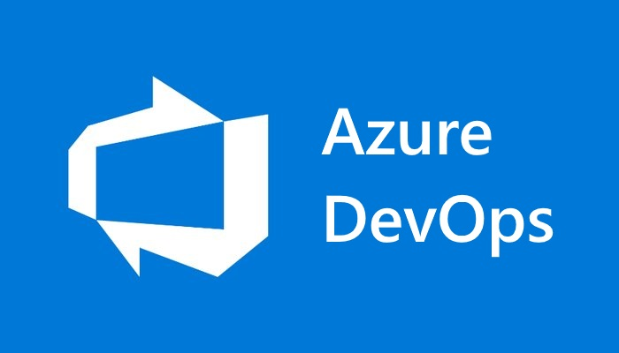
Demo
Terraform + Azure DevOps

Slide 16
Thank You
#ScottishSummit2021

